Slide 1



FDC DX담당 7월 업무 보고
Summary
KPI 진척 현황
월별 진척사항 및 특이사항
| 2026. 07. 16

Slide 2
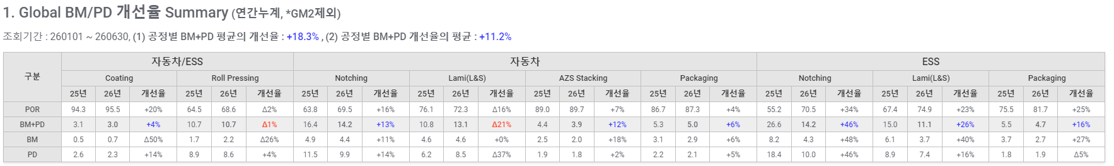
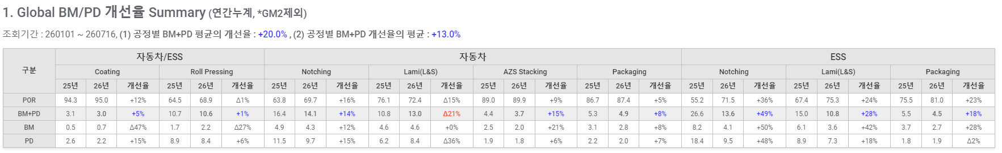
1. Summary (1/2)
분기 목표 초과 달성
분기 목표 달성 수준(또는 소폭 미달)
분기 목표 미달, 연간 목표 차질 예상
No. | KPI명 | 목표 | 진척사항 | 요약
1 | 제조 운영 AX BM/PD 개선 | [2Q 실행계획] [전극] 동작별 데이터 패턴 분석을 통해 이상인자 도출 [조립] 영향인자 FDC모델링 적용 및 사전 이상감지 [NFF] 알람 조치 프로세스 구축 및 EMS 연계 수행 -. Q : 자동차/ESS BM/PD 20% 개선(’25년 比) [연목표] -. C : 인원 효율화 Δ890명 (’26년 연말 인원 기준) |  | ▷ 연목표 : ’25년 比 개선율 20% (자동차/ESS BM/PD Loss) ▷ 상반기 실적 : 개선율 18.3% (연목표 대비 1.7%p 미달) -. 자동차 LNS 미달 : ’25년 比 2.3%p 열위 (’25년 10.8%, ’26년 상반기 13.1%) ▷ 상반기 주요 활동 [전극] 단선 Loss 개선: 한계 텐션 도출, OS/DS 텐션차 보정, 코터 슬리터 교체 기준 변경 -. (WA) 단선 Loss 51% (5.28%p) 개선 : [’26.2월] 10.36% → [’26.6월] 5.08% -. (OT) 단선 Loss 26% (3.79%p) 개선 : [’25년] 14.74% → [’26.6월] 10.95% [조립] LNS/AZS/PKG 핵심 개소 BM/PD Loss 개선 및 품질 이슈 이상감지 -. (MI2) 구동부 주요 파손 개소 사전 감지 : 0.5%p 개선 [’25.4Q] 0.7% → [’26.5월] 0.2% -. (OT) 부하율/온도 리니어 모터 이상감지 : [’26.1Q] 0.30% → [’26.2Q] 0.01% -. (HG) AZS Swing Head, Align Stage 이상감지 : AZS BM/PD [’26.5월] 9.7% → [6월] 7.0% -. (WA) PKG 탭단선 용접 품질 이슈 대응 이상감지 : NCR [’26.2월] 9건 → [6월] 0건 ▷ 달성 방안 [전극] 재료교체 단선 개선 활동으로 Loss 추가 개선 예정 (WA 0.58%p, OT 2.2%p) [조립] 북미 ESS 설비기인 외관불량 및 재밍/파단 개선활동 → WA 법인 확산 전개
 |  |  |  | [NFF] ▷ 연목표 : 달성 중 (6월 와인더 27.6%, 조립 45.5% 개선) ▷ 상반기 활동 : 주요구동부, 레이저, Vision PC 사전 조치,(와인더 0.40%, 조립 0.58% 개선) → 4Q는 와인더 0.56%(+0.16%), 조립 1.06%(+0.48%)까지 개선 가능할 것으로 판단됨
2 | 제조 운영 AX 생산 수율 개선 (AX 기반 ESS 수율 개선) | [2Q 목표] [셀 수율] MI 96.3% / MI_L 94.2% / OT 95.3% / HD 92.6% -. Q : ESS 全 라인 셀 수율 달성[연목표] (MI 96.4%, MI_L 95.3%, OT 96.0%, HD 95.0%) |  | ▷ 연목표 : 셀수율 MI 96.4%, MI_LS 95.3%, OT 96.0%, HD 95.0% ▷ 상반기 실적 : MI 96.3%, MI_LS 96.4%, OT 93.9%, HD 94.9% (OT 2.1%p 미달) -. OT법인 셀수율 미달 : 조립 0.3%p, 활성화 1.8%p Catch-up 필요 ▷ 상반기 주요 활동 -. (MI2) 장변 Y축 실러 불량 개선 : [’25년] 0.11% → [’26년 상반기] 0.07% 합치 가접롤러 Gap 최적화를 통한 AA갭 Cpk 및 X축 위치불량 개선 : 위치불량 [’26.3월] 0.31% → [’26.6월] 0.19% D-STK 진공압 이상감지 모노스태킹 불량개선 [’25.12월] 0.37% → [’26.6월] 0.15% -. (OT) 재밍/파단 이상감지(Y축 패스라인 이상, C/V 속도편차, A/S이상) 적용 및 개선 : [’26.1Q] 2.86% → [’26.2Q] 0.85% ▷ 달성 방안 -. 조립 : 상반기 개선과제 확산 전개 (가접롤, 파기솔, 장변실러, 컷터 이상감지) -. 활성화 : Degas 챔버 진공압 프로파일 vs 절연저항 관계 분석 및 개선 (WA → OT)
3 | 제조 운영 AX 생산 수율 개선 (셀 수율 목표 달성) | [2Q 목표] [WA 자동차] 셀 수율 97.2% [WA ESS] 셀 수율 95.7% -. Q : ESWA 자동차 셀 수율 97.2% ESWA ESS 셀 수율 96.2% [연목표] -. D : ’26.12월 |  | ▷ 연목표 : 자동차 셀수율 97.2%, ESS 셀수율 96.2% ▷ 상반기 실적 : 자동차 96.2% (조립 0.5%p, 활성화 0.5%p 미달) ESS 93.5% (조립 1.2%p, 활성화 1.5%p 미달) ▷ 상반기 주요 활동 -. 라미 컷터(E77A) ’26.2~6월(35건 현장 조치), 월 평균 위치불량 0.08%p 개선 기여 -. 라미 피딩롤러 열화 교체 위치불량 개선 : [’26.1Q] 0.27% → [’26.2Q] 0.21% -. 라미 장변 Y축 실러 불량 개선 : [’25년] 0.07% → [’26년 상반기] 0.05% ▷ 달성 방안 -. 자동차(E77A) 상반기 개선활동 → ESS라인 확산 전개 -. 자동차(E77A) 라미 컷터 전 호기(WA5, 51대) 확산 적용을 통한 추가 개선 예정 -. 자동차/ESS 활성화 Degas 챔버 진공압 프로파일 vs 절연저항 관계분석 및 개선
BM/PD 월간 Trend
K I
CDO
CDO
그룹장
1 / 9

Slide 3
1. Summary (2/2)
분기 목표 초과 달성
분기 목표 달성 수준(또는 소폭 미달)
분기 목표 미달, 연간 목표 차질 예상
No. | KPI명 | 목표 | 진척사항 | 요약
4 | 제조 운영 AX 생산 수율 개선 (NFF 셀 수율 목표 달성) | [2Q목표] 누적(와인더*조립*활성화) 수율 97.2% ※ Q : 누적 수율 97.7% 이상 (대상 : EP2 2라인) [연목표] D : ’26.12(누적) |  | ▷ 연목표 : 누적 수율 97.66% (와인더*조립*활성화 누적 수율) ▷ 상반기 실적 : 97.27% (0.39%p 미달) ▷ 달성 방안 : FDC 알람 기반으로 사전조치를 통해 불량률 개선 -. 와인더 접시롤러 마모 이상감지 (기대효과 0.044%↓) -. 와인더 Vision 조명(밝기) 이상감지 (기대효과 0.04% ± α↓) -. 조립 CIT 좌/우 진공압 차이 이상감지 (기대효과 0.065%↓) -. 조립 CBD 치수(L3) 이상감지 (기대효과 0.01%↓) -. 와인더 노칭, 조립 ELF 주액 불량 개선을 위해 치명인자 분석 중임
5 | 제조 운영 AX 생산 수율 개선 (NJ 법인 고질 이슈 개선) | [2Q 목표] 라인 확산 및 EMS 연동 ※ Q : M53F 발열 0회/월 [연목표] D : ’26.3Q |  | ▷ 연목표 : M53F 발열 0회/월 ▷ 상반기 실적 : 2Q 발열 실적 0.33회/월 (’25년 2.4회/월 대비 2.07회 개선) ▷ 상반기 주요 활동 (FDC 및 EMS 연계 활동 중) -. EMS 연계 후 사전 조치 비율 [5월]12.9% (4/35건) → [6월]34.8%(16/46건) 개선 중 ▷ 달성 방안 -. 진성 알람율, 사전 감지율 추가 개선 -. NJ법인과 협업을 통해 사전 조치 비율 개선
6 | AX 실행 가속화 (AI 활용 치명인자 도출 자동화를 통한 업무효율 향상) | [2Q 목표] 알고리즘 개발 및 수정 ※ Q : 데이터 분석 업무 생산성 30% 개선 [연목표] D : ’26.12월 |  | ▷ 연목표 : 분석 업무 생산성 30% 개선 (분석 업무 효율화 위한 주요인자 추출 자동화) ▷ 상반기 실적 : 77% 개선 (54Hr↓: ’25년 70Hr → ’26년 16Hr) ▷ 상반기 주요 활동 -. AI를 활용한 주요 인자 도출 자동화 에이전트를 개발하여, 코터/롤프레스 성능평가 91.6% (22/24건) 확인 ▷ 하반기 계획 -. 전극 외 타공정 성능평가 및 최신 고도화 알고리즘 활용 변수 추출 방법론 검토
7 | AX 실행 가속화 (FDC 사전 예측을 위한 모델링 검증 환경 구축) | [2Q 목표] 검증 환경 테스트 서버 인프라 구축 ※ Q : 이상감지 적확도 20% 개선 [연목표] D : ’26.9월 |  | ▷ 전극/원통형/조립 공정 법인별 FDC 사전감지 모델 개발 환경 요건 정의 (4월) ▷ 전극/원통형/조립 공정 법인별 일 사용 Data 전송 속도 테스트 완료 (4월) ▷ 데이터 파이프라인 구축 및 Codespace 연계 아키텍쳐 설계 완료 (6월) ▷ FDC 개발 서버 투자심의 완료 (7/7) ▷ 개발 환경 및 핵심 기능 구축 (9월),시스템 오픈 및 글로벌 법인 확대 적용 (12월)
그룹장
2 / 9

Slide 4
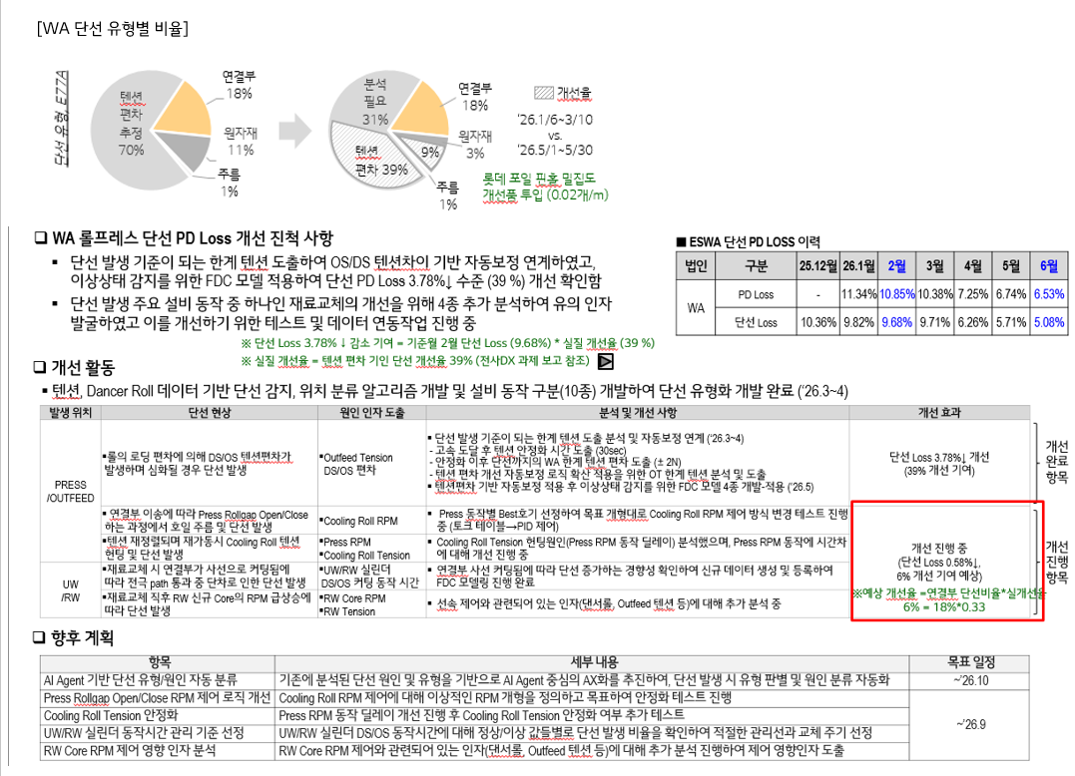
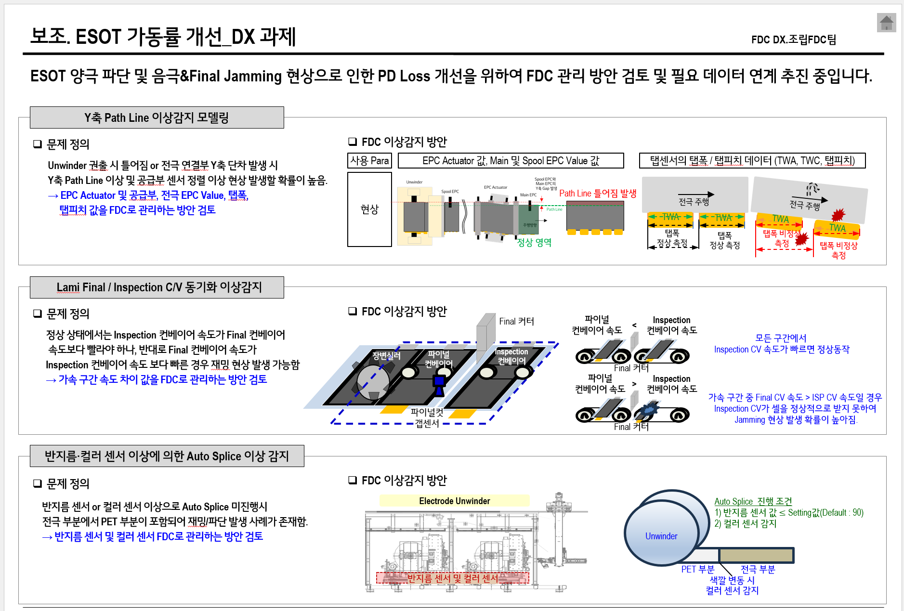
2. KPI 6월 진척 사항 (1/5)
분기 목표 초과 달성
분기 목표 달성 수준(또는 소폭 미달)
분기 목표 미달, 연간 목표 차질 예상
목표
KPI | ’26년 분기목표 (연간목표) | 비중 | 상태
제조 운영 AX BM/PD 개선 (AX 기반 BM/PD Loss 개선) | -. [2Q 실행 계획] [전극/조립] 영향인자 FDC모델링 적용 및 사전 이상감지 ※ Q : 자동차/ESS BM/PD 20% 개선(’25년 比) [연목표] ※ 각 공정 개선율의 산술평균으로 목표 산정 C : 인원 효율화 Δ890명 (’26년 연말 인원 기준) | 10% (CDO) 15% (그룹장)
K I
CDO
현재
일정
'26년
1월 | 2월 | 3월 | 4월 | 5월 | 6월 | 7월 | 8월 | 9월 | 10월 | 11월 | 12월
전극
31
28
30
30
15
31
15
31
북미
ESOT 롤프레스 단선원인 분석
및 개선 item FDC 적용
1라인 단선 신규 원인 /
연관인자 추가 발굴
OT 추가발굴 항목
개선
WA 개선 사항
OT적용
개선 효과 검증
HD 법인
단선 원인 도출
단선 개선안
적용
WA
28
31
1
15
31
30
31
텐션 차이
기인 단선 개선
텐션 모니터링 FDC 개발
추가 인자발굴 및 개선 진행
(ESWA 출장 진행)
원인 개선 및 사전 알람 적용
개선완료
단선 원인 분석
보조 Agent 구축
AX 과제 완료
조립
파기솔 /
리니어
20
10
1
10
26
20
28
11
30
(OT)리니어 모터
이상감지
(MI2)파기솔
이상감지
(MI2)리니어 모터
이상감지
(HG)스윙헤드
이상감지
(MI2)합치
가접롤 최적화
(OT)파기솔
이상감지
(WA) 합치 가접롤
최적화
(WA)순간 정지
최소화
(WA)Y축 패스라인 동기화
파단/
재밍
28
20
6
30
28
25
(OT)재밍/파단
데이터 점검
법인사례 기반
가설 수립
FDC모델링
컨셉 검토
(MI2)재밍/파단,
A/S실패 검토
(HG) SVM, CYL 모델링
: Swing Head, Align Stage
(WA) 재밍/파단
데이터 등록
(WA) 재밍/파단
이상감지
(GM2, HD) FDC 셋업
확산 과제
진척
사항
진척 사항
향후 계획
(WA 0.58%p, OT 2.2%p)
WA 6%, OT 14.9% 추가 개선 예상
자동차/ESS 상반기 BM/PD Loss 현황
전극 : [WA][OT] 재료교체 단선 개선 활동으로 Loss 추가 개선
-. 연목표 개선율 20% 比, 상반기 실적 18.3% (1.7%p 미달)
: 자동차 LNS 미달 : ’25년 比 2.3%p 열위 (’25년 10.8%, ’26년 상반기 13.1%)
-. 연결부 이송 시 Rollgap 동작 중 호일 주행 속도 동기화 문제 개선
-. 설비 재가동 시 Press 세임니스를 위한 제어 방식 변경 (테이블 → PID 제어)
-. 재료교체 시, 연결부가 사선으로 커팅됨에 따른 전극 Path 단차 개선
BM/PD Loss(%) | 자동차/ESS |  | 자동차 |  |  |  | ESS |  |  | 상반기 KPI 실적
 | COT | R/P | NTC | LNS | AZS | PKG | NTC | LNS | PKG | 평균 | 개선율
25년 실적 | 3.1 | 10.7 | 16.4 | 10.8 | 4.4 | 5.3 | 26.6 | 15.0 | 5.5 | 10.9 | 18.3% (1.7%p 미달)
26년 상반기 | 3.0 | 10.7 | 14.2 | 13.1 | 3.9 | 5.0 | 14.2 | 11.1 | 4.7 | 8.9
증감(%p) | ▽0.1 | - | ▽2.2 | △2.3 | ▽0.5 | ▽0.3 | ▽12.4 | ▽3.9 | ▽0.8 | ▽2.0
조립 : [WA] LNS공정 BM/PD Loss 개선
-. 분리막 이상 : EPC 모터 이상감지를 통한 분리막 파단 개선
-. 모노세파 외관 : 합치 가접롤 갭 최적화를 모노세파 불량 개선
-. 재밍/파단 : Y축 패스라인, 파이널CV동기화, A/S 이상감지 (북미 → WA확산)
-. 설비 순간정지 최소화를 통한 PD Loss 개선
상반기 주요 활동
  ※ 자동차 WA LNS : 연간목표 9.9% 대비 상반기 누적 13.9%로 4%p 미달
51%(10.36%(2월) → 5.08%(6월))
※ WA 자동차 LNS BM/PD |  | ’25년 | ’26년 |  | 비고
설비Loss분류 |  | 연평균 | 상반기 | 점유율
외관 |  | 2.52% | 4.05% | 29.6%
 | 분리막이상 | 0.37% | 1.41% | 10.3% | Splice 이상, 분리막 이상
 | 모노세파 | 0.68% | 0.88% | 6.5% | 모노셀 외관불량
 | 스태킹 테이프 | 0.44% | 0.47% | 3.4% | Taping 진공문제
재밍/파단 |  | 0.86% | 0.99% | 7.3%
 | 재밍-커터 | 0.16% | 0.34% | 2.5% | 전극과 커터 간섭
 | 파단 | 0.20% | 0.11% | 0.8% | 원자재 기인 걸림
-. 전극 : [WA] 단선 개선 : 롤 로딩 편차에 의한 DS/OS 텐션편차 기인 단선 개선
[OT] 단선 개선 : 코팅롤 슬링팅부 Burr 기인 단선 저감 (하프슬리터 최적 사용량)
26%(14.74%(25년) → 10.95%(6월))
-. 조립 : [MI2] 구동부 주요 파손 및 품질 이슈 사전 이상감지
[OT] 부하율/온도 리니어 모터 이상감지, 분리막 열선 컷터 케이블 단선
[HG] AZS 스윙헤드 이상감지, [WA] PKG 탭단선 용접 품질 이상감지
0.7%(’25.4Q) → 0.2%(5월)
3 / 9

Slide 5
2. KPI 6월 진척 사항 (2/5)
분기 목표 초과 달성
분기 목표 달성 수준(또는 소폭 미달)
분기 목표 미달, 연간 목표 차질 예상
목표
KPI | ’26년 분기목표 (연간목표) | 비중 | 상태
제조 운영 AX 생산 수율 개선 -. AX 기반 ESS셀 수율 개선 -. WA 셀 수율 목표 달성 | -. [2Q 목표] 셀 수율 MI 96.3% / MI_L 94.2% / OT 95.3% / HD 92.6% ※ Q : MI ESS 셀 수율 달성[연간목표] MI 96.4%, MI_L 95.3%, OT 96.0%, HD 95.0% -. [2Q 목표] 자동차 셀 : 97.2% / ESS 셀 : 95.7% ※ Q : ESWA 자동차 셀 수율[연간목표] 97.2% / ESS 셀 수율[연간목표] 96.2% | 10% (CDO) 20% (ESS- 그룹장) 15% (자동차-그룹장)
CDO
그룹장
일정
'26년
1월 | 2월 | 3월 | 4월 | 5월 | 6월 | 7월 | 8월 | 9월 | 10월 | 11월 | 12월
▼현재
▼완료
Y축 실러
불량 개선
6
7
24
31
구분 | 법인 | 공정 | ’26년 목표 | 월별 실적 |  |  |  |  |  | 상반기 실적 | 연간比 달성율
 |  |  |  | 1월 | 2월 | 3월 | 4월 | 5월 | 6월
북미 ESS | MI_HL | 셀 | 96.4% | 95.5% | 96.1% | 96.0% | 96.7% | 96.6% | 96.7% | 96.3% | 99.9%
 |  | 조립 | 97.2% | 96.9% | 96.9% | 96.8% | 97.4% | 97.4% | 97.3% | 97.1% | 99.9%
 |  | 활성화 | 99.2% | 98.6% | 99.2% | 99.2% | 99.2% | 99.2% | 99.3% | 99.1% | 99.9%
 | MI_L | 셀 | 95.3% | - | - | - | 95.1% | 96.4% | 97.0% | 96.4% | 101.1%
 |  | 조립 | 96.7% | - | - | - | 97.1% | 97.9% | 97.9% | 97.7% | 101.0%
 |  | 활성화 | 98.6% | - | - | - | 98.0% | 98.5% | 99.1% | 98.75 | 100.1%
 | OT | 셀 | 96.0% | 92.5% | 94.9% | 92.3% | 93.6% | 94.2% | 96.2% | 93.9% | 97.8%
 |  | 조립 | 97.0% | 94.8% | 96.1% | 96.8% | 97.0% | 97.5% | 97.7% | 96.7% | 99.7%
 |  | 활성화 | 98.9% | 97.5% | 98.7% | 95.4% | 96.6% | 96.7% | 98.5% | 97.1% | 98.2%
 | HD | 셀 | 95.0% | - | - | - | - | - | 95.1% | 94.9% | 99.9%
 |  | 조립 | 96.3% | - | - | - | - | - | 97.2% | 97.1% | 100.8%
 |  | 활성화 | 98.6% | - | - | - | - | - | 97.8% | 97.8% | 99.1%
WA | 자동차 | 셀 | 97.2% | 96.0% | 95.5% | 96.1% | 96.2% | 96.4% | 96.7% | 96.2% | 99.0%
 |  | 조립 | 98.1% | 97.7% | 97.5% | 97.5% | 97.5% | 97.6% | 97.6% | 97.6% | 99.4%
 |  | 활성화 | 99.1% | 98.3% | 97.9% | 98.6% | 98.7% | 98.8% | 99.0% | 98.6% | 99.5%
 | ESS | 셀 | 96.2% | 90.5% | 92.7% | 95.0% | 94.7% | 94.0% | 93.1% | 93.5% | 97.2%
 |  | 조립 | 97.4% | 94.3% | 94.6% | 96.0% | 96.5% | 97.0% | 96.2% | 97.0% | 99.5%
 |  | 활성화 | 98.7% | 96.0% | 98.0% | 99.0% | 98.1% | 96.9% | 95.6% | 97.2% | 98.4%
(MI)속도 프로파일
개선적용
(MI)속도 프로파일
고도화 Test 요청
(MI)속도프로파일
확대 적용
(WA)속도프로파일
확대 적용
라미
위치
불량
개선
공급 /
주행부
27
31
15
30
(WA)중앙피딩롤러
이상감지 적용
정지후 재가동
불량분석
(WA)공급부 인자 & 위치불량
상관성 분석
(북미)위치불량 개선인자
확산 적용
라미
컷터
1
30
30
30
30
30
30
FDC
고도화▷
(WA)FDC 알람 유효성 검증
*알람 정확도 53% (9/17건)
(WA)라미컷터 FDC
이상감지 적용
(WA)라미컷터 FDC
모델링 최적화
(MI2) 타법인 확산 위한
모델 유효성 검증
(MI2) 라미컷터
모델 최적화
(OT) 라미컷터
모델 유효성 검증
(OT) 라미컷터
모델 최적화
FDC
운영▷
9
27
30
30
30
30
30
30
30
(WA) E77A모델
알람 정식 운영
(WA) Fault 사례
법인과 점검
(WA) 알람 양산 검증
및 수율 개선 활동
(MI2) 라미컷터
법인 이식
(MI2) FDC 이상감지
및 알람 PoC 운영
(MI2) 알람 양산 검증
및 알람 정식 운영
(MI2) 알람 양산 검증
및 수율 개선 활동
(OT) 라미컷터
법인 이식
(OT) FDC 이상감지
및 알람 정식 운영
진척
사항
진척 사항
향후 계획
북미 ESS 및 WA 셀 수율 현황
Catch-up 방안
[북미 ESS 셀 수율]
-. OT 법인 셀 수율 연목표 대비 2.1%p 미달 수준 (하반기 만회 필요)
  [북미 ESS 셀 수율]
  -. 조립 : 상반기 개선과제 확산 전개 (가접롤, 파기솔, 장변실러, 컷터 이상감지)
  -. 활성화 : Degas 진공압 프로파일 vs 절연저항 관계 분석 개선 (WA → OT 확산)
  [WA 자동차/ESS 셀 수율]
  -. 자동차(E77A) 상반기 개선활동 → ESS라인 확산 전개
  -. 자동차(E77A) 라미 컷터 전 호기(WA5, 51대) 확산 적용을 통한 추가 개선 예정
  -. 자동차/ESS 활성화 Deg 챔버 진공압 프로파일 vs 절연저항 관계분석 및 개선
구분 | 법인 | 공정 | 개선 과제 | 개선 항목 | 효과
BM/PD | MI2 | LNS | 구동부 주요 파손 개소 사전 감지 | BM/PD (%) | [25.4Q] 0.7% → [26.5월] 0.2%
 | OT | LNS | 리니어 모터 부하율/온도 이상감지 | BM/PD (%) | [26.1Q] 0.30% → [26.2Q] 0.01%
 | HG | AZS | AZS Swing Head, Align Stage 이상감지 | BM/PD (%) | [26.5월] 9.7% → [26.6월] 7.0%
 | WA | PKG | PKG 탭단선 용접 품질 이슈 대응 이상감지 | NCR (건) | [26.2월] 9건 → [26.3월] 0건
수율 | MI2 | LAM | 장변 Y축 실러 불량 개선 | Y축 실러불량 | [25년] 0.11% → [26년 상반기] 0.07%
 | MI2 | LAM | 합치 가접롤러 AA갭 최적화를 통한 AA갭 Cpk 개선 | 위치불량 | [26.3월] 0.31% → [26.6월] 0.19%
 | MI2 | STK | D-STK 파기솔 진공압 이상감지 모노스태킹 불량개선 | 모노스태킹 불량 | [25.12월] 0.37% → [26.6월] 0.15%
 | OT | LAM | 재밍/파단 이상감지(Y축 패스라인 이상, C/V 속도편차, A/S이상) | 재밍/파단 | [26.1Q] 2.86% → [26.2Q] 0.85%
 | WA | LAM | 라미 컷터(E77A) ’26.2~6월(35건 현장 조치) | 위치불량 | [월 평균] 0.08%p 개선
 | WA | LAM | 라미 피딩롤러 열화 교체 위치불량 개선 | 위치불량 | [26.1Q] 0.27% → [26.2Q] 0.21%
 | WA | LAM | 라미 장변 Y축 실러 불량 개선 | Y축 실러불량 | [25년] 0.07% → [26년 상반기] 0.05%
[WA 셀 수율]
-. ESS 셀 수율 연목표 대비 2.7%p 미달 수준 (하반기 만회 필요)
구분 | 법인 | 연목표 | 상반기 | Gap | 비고
북미 ESS | MI_HL | 96.4% | 96.3% | Δ0.1%p
 | MI_L | 95.3% | 96.4% | 1.1%p
 | OT | 96.0% | 93.9% | Δ2.1%p | 조립 99.7%, 활성화 98.2%
 | HD | 95.0% | 94.9% | Δ0.1%p
WA | 자동차 | 97.2% | 96.2% | Δ1.0%p
 | ESS | 96.2% | 93.5% | Δ2.7%p | 조립 99.5%, 활성화 98.4%
4 / 9

Slide 6
2. KPI 6월 진척 사항 (3/5)
분기 목표 초과 달성
분기 목표 달성 수준(또는 소폭 미달)
분기 목표 미달, 연간 목표 차질 예상
목표
KPI | ’26년 분기목표(연간목표) | 비중 | 상태
제조 운영 AX 생산 수율 개선 (NFF 셀 수율 목표 달성) | -. [2Q 목표] 누적수율 97.36% / 호기 전개, 모델 검증 및 개선 ※ Q: OC2 NFF 2호 셀 수율 97.7%(누적) 달성[연목표] D:’25.12월 | 5% (그룹장)
그룹장
일정
현재
완료
'26년
1월 | 2월 | 3월 | 4월 | 5월 | 6월 | 7월 | 8월 | 9월 | 10월 | 11월 | 12월
수율
개선
양산 운영
8
24
8
30
1. Tab꽂힘 +FTF상태검사 불량 : 1건
2. CBD 비틀림 불량: 1건
3. CIT 테이프 불량: 1건
양산 운영
양산 운영
효과 검증
과제별 진행사항에 따라
유동적으로 진행
1. Tab꽂힘 +FTF상태검사 불량 : 1건
모델 개발
31
7
29
12
치명 인자 도출 및
모델 개발 완료(3건 )
개선 사항 도출 및
모델 고도화
치명 인자 도출 및
모델 개발 2건 1건
진척
사항
와인더
조립
상반기 실적
상반기 실적
-. 6월 목표 98.87% 대비, 실적 98.58%로 0.09%p 미달성
-. 6월 목표 98.99% 대비, 실적 98.95%로 0.04%p 미달성
달성 방안 : FDC 알람 기반으로 사전 조치를 통해 관련 불량율 개선/관리
달성 방안 : FDC 알람 기반으로 사전 조치를 통해 관련 불량율 개선/관리
  ① 접시롤러 마모 이상감지를 통해 Tab 꽂힘 + FTF 상태검사 불량 개선
  → 4~5월 8건 사례 기반 시뮬레이션 시 0.044% 개선 예상됨
  → 6월 1건, 7월 3건 사전조치를 통해 불량률 개선 중임.
  ① 좌/우 진공압 차이 이상감지를 통한 CIT 테이프 사행 불량 개선
  → FDC 알람 – HMI 알람 연계 완료(7/8) _ 5월 사전 조치 시 0.065% 개선함
 | #2-2호(6/27) | #2-4호(7/9) | #2-5호(7/10) | #2-6호(7/10) | Total
개선 전 | 0.06% | 0.14% | 0.17% | 0.04% | 0.10%
개선 후 | 0.04% | 0.05% | 0.01% | 0.01% | 0.03%
개선효과 | 0.02%↓ | 0.09%↓ | 0.16%↓ | 0.03%↓ | 0.07%↓
 | 4월 | 5월 | 개선효과
4개 헤드 | 0.151% | 0.086% | 0.065%↓
그 외 8개 헤드 | 0.076% | 0.072% | 0.004%↓
Total | 0.101% | 0.077% | 0.024%↓
조치 전/후
0.12%→0.02%
0.36%→0.07%
0.66%→0.00%
0.12%→0.00%
  ② Vision 조명(밝기) 이상감지를 통한 검사기 오인식에 의한 과검 불량 개선
  → 6월 3건 사례 기준으로 0.04% ± α 개선 가능할 것으로 판단됨
  ② CBD L3 치수 이상감지를 통한 CBD 기인 ABW 용접 불량 개선
  → 5월 1건 사례 기준 0.01% 개선 예상됨 (5월 기준 0.04% → 0.03%)
 | #2-4호(6/18) | #2-3호(6/5) | #2-5호(6/11) | Total
개선 전 | 0.10% | 0.09% | 0.10% | 0.10%
개선 후 | 0.04% | 0.02% | 0.09% | 0.06%
개선효과 | 0.06%↓ | 0.07%↓ | 0.01%↓ | 0.04%↓
3번 헤드 조치 전/후 ABW 용접 불량률 : 0.19% → 0.03%
  ③ ELF 주액 불량 개선을 위해 치명인자 분석 중임 (~7월)
조치 전/후
0.24%→0.05%
(최외곽 사행)
1.02%→0.01%
(양/음극 사행)
0.29%→0.06%
(음극 노칭 탭)
  ③ 노칭 불량 개선을 위해 치명인자 분석 중임 (~7월)
5 / 9

Slide 7
2. KPI 6월 진척 사항 (4/5)
분기 목표 초과 달성
분기 목표 달성 수준(또는 소폭 미달)
분기 목표 미달, 연간 목표 차질 예상
목표
KPI | ’26년 분기목표(연간목표) | 비중 | 상태
AX 실행 가속화 (AI 활용 치명인자 도출 자동화를 통한 업무효율 향상) | -. [3Q 목표] Agent 시스템/DB 연계 완료 및 개발 검증 ※ Q : 데이터 분석 업무 생산성 30% 개선 [연목표] D:’26.9월 | 5% (담당)
일정
현재
완료
'26년
1월 | 2월 | 3월 | 4월 | 5월 | 6월 | 7월 | 8월 | 9월 | 10월 | 11월 | 12월
30
31
30
1. COT,ROL 공정 대상 성능검증
2. 정상/이상 구간 구분 알고리즘 고도화
3. 주요인자 도출 알고리즘 고도화
1. COT,ROL 외 공정 대상 성능검증
2. 알고리즘 수정/고도화
3. 모듈화 된 알고리즘 배포
1. FDC Code Space 개발환경 내 탑재
2. 추가 알고리즘 수정/고도화
진척
사항
진척사항
향후 계획
AI활용 치명인자 도출 자동화 Agent 개발 및 성능 검증
▷ 주요인자 도출 자동화를 통한 ‘26년 데이터 분석 업무 생산성 77% 개선(‘25년: 70h → ‘26년: 16h)
▷ 코터/롤프레스 BM/PD 24건 사례를 선정하여 성능평가 진행하였고 91.6%(22/24건)에서 주요인자 도출됨을 확인함
▷전극 외 설비사례를 검증하기 위해 라미네이션 BM 사례 28건을 선정하여 추가 성능평가 진행결과 67%(19/28건)에서 주요인자 도출되었음
알고리즘 고도화 및 추가 성능 검증 진행
▷ 코터/롤프레스/라미네이션 외 타공정 BM/PD 사례 지속 수집 및 검증 진행 중
▷ 주요인자 도출 정확도 향상을 위해 문제 유형 2종 추가 개발 진행 예정
▷최신 고도화 알고리즘에 대한 변수 추출 방법론 추가 검토 예정
TabNet이 포함된 Deep Neural Network 알고리즘
■ 주요인자 도출 자동화 파이프라인 도식화
■ 주요인자 도출 자동화 Agent 개발 단계별 개선시간
사용자 입력
분석 Process | 자동화 로직 개발 | 이전 소요시간 | 목표 개선 시간 | 자동화 적용
탐색적 데이터 분석 | 전처리 및 파생변수 생성 자동화 | 12H | 4H | 0.5H
 | EDA 리포트 생성 자동화 |  | 6H | 0.5H
 | 문제 유형별 통계 변환 자동화 |  | 6H | 3H
정상/이상 구간 구분 | 정상 이상 구간 구분 자동화 | 24H | 6H | 6H
정상/이상 유의차 분석 | 주요 인자도출 자동화 | 22H | 22H | 6H
주요인자 도출 |  | 12H
합계 |  | 70H | 49H (30%↓) | 16H (77%↓)
전처리 및 파생변수 생성
EDA 모듈
문제 유형1
(중심 이동형)
문제 유형2
(산포 증가형)
문제 유형N
(Peak 발생형)
통계변환
통계변환
통계변환
이상구분
이상구분
이상구분
※ 2천개 Feature, 단일공정 3개월 데이터 기준
인자도출
인자도출
인자도출
6 / 9

Slide 8
2. KPI 6월 진척 사항 (5/5)
분기 목표 초과 달성
분기 목표 달성 수준(또는 소폭 미달)
분기 목표 미달, 연간 목표 차질 예상
목표
KPI | ’26년 분기목표(연간목표) | 비중 | 상태
AX 실행 가속화 (FDC 사전 예측을 위한 모델링 검증 환경 구축) | -. 검증 환경 테스트 서버 인프라 구축 [2Q 목표] ※ Q : 이상감지 적확도 20% 개선 [연목표] D:’26.9월 | 5%(담당)
일정
현재
완료
'26년
1월 | 2월 | 3월 | 4월 | 5월 | 6월 | 7월 | 8월 | 9월 | 10월 | 11월 | 12월
요건정의,
아키택쳐설계
31
31
31
전극
원통형
조립 공정
수평전개
완료 : KPI 연간 목표 일정
개발 환경
요건 정의
Data
전송테스트
아키택쳐
설계
개발 환경 구축,
검증 및 테스트
클라우드 연계
3
15
31
31
31
데이터 수집 및 저장,
분석 환경 구성
분석 환경
데이터 연계
개발환경
인프라구축 완료
검증
진행
테스트
진행
진척
사항
진척사항
향후 계획
전극/원통형/조립 공정 사전감지 모델 개발 환경 요건 정의(~4월)
▷진척사항 : 전극, 원통형, 조립 공정 별 주요 모델의 데이터 수집 방법 및 환경 조사와 주요 모델의 데이터 사이즈 파악
전극/원통형/조립 일 사용 Data 전송 속도 테스트 완료(~4월)
▷ 다빈치 Mart S2 → S3 , Landing Zone(S0) → 다빈치 Mart S3 테스트 및 평가 (24시간 기준 설비 1대): S0 → WA S3 테스트 및 평가 완료
▷ 테스트 및 평가 결과 S2로 선정함 : 1Gb 전송시 S2 10분, S0 45분 소요됨
파이프라인 구축 및 Codespace 연계 아키텍쳐 설계 완료(~6월)
▷ 개발 환경 요건 정의에 필요한 아키텍쳐 설계 기술 검토
FDC 개발 서버 투자심의 진행 완료(7/7)
개발 환경 및 핵심 기능 구축(~9월)
▷ DB/ETL 및 WEB 개발 환경 구축 및 DevOps 환경 구축 예정(8월)
▷데이터 파이프라인 개발 및 FDC 개발 화면(UI) 구현 예정(8월)
▷전체 시스템에 대한 통합 테스트 및 안정성 검증 예정(9월)
시스템 오픈 및 글로벌 법인 확대 적용(~12월)
▷ 핵심 기능 안정화 및 WA/OC 법인 대상 시스템 1차 오픈 예정(10월)
▷1차 오픈 피드백 반영 및 중국/미국 등 7개 법인 확산을 위한 테스트, 통합 개발 진행 예정(11월)
▷ 확산 대상 법인 전체 포함 최종 2차 시스템 오픈 완료 예정(12월)
WA,MI,OT등 4개 법인 18Tb
7 / 9

Slide 9
3. 월별 진척사항 및 특이사항 (NND 활동 기반 셀 수율 개선)
진척 사항
특이 사항
업무내용
OT 수율 개선 : NND Foil 노출(외관) / Tab pitch(치수) 불량 개선
OT 수율 개선 : NND Foil 노출(외관) / Tab pitch(치수) 불량 개선
▷ 실적 : Top3 불량 0.228%(1월) → 0.086%(6월) 19.43% 개선 기여,
(전체 불량률 0.731%(1월) → 0.224%(6월))
▷ 2월 가속 구간 레이저 출력 조정 전호기 적용
3~5월 Backfeeding 조정 및 Tension cut roll PID 수정 음극 전호기 적용
▷ 양극 Tab Burr 불량 개선 중으로, 9월 기준
0.04 → 0.02% 수준 달성하여 22% 개선 예상
▷ 양극 Tab Burr 불량 분석 결과 NND 증속(1,000mm/s → 1,200mm/s)에 따른 Laser frequency 상향 반영이 안되어 불량이 발생한 것으로 분석되어 법인과 해당사항 적용 논의 중
  6월
  9월
MI 수율 개선 : CNTT (외관) / Cutting height (치수) 불량 개선
MI 수율 개선 : CNTT (외관) / Cutting height (치수) 불량 개선
▷ 실적 : Top4 불량 0.138%(3월) → 0.101%(7월 초) 12.85% 개선 기여,
(전체 불량률 0.288%(3월) → 0.194%(7월))
▷ 4월 레이저 출력 조정
5월 CNTT 과검 개선
6월 UW Shuttle 편심 보정 조치
▷ 기 불량 개선 항목을 추가 최적 조정을 통해
9월 기준 0.101% → 0.08% 수준으로 달성하여 20%이상 개선 예상
▷: 7~8월에는 CNTT 및 Shoulder Line 지속 개선 예정이며, 외관 Tab은 OT에서 개선 검토 중인
Item으로, 완료 시 MI 확대 적용 예정.
구분 |  | ’26.1월 | 2월 | 3월 | 4월 | 5월 | 6월
수율 |  | 99.49% | 99.56% | 99.68% | 99.79% | 99.83% | 99.81%
NG 마킹 불량률 |  | 0.731% | 0.584% | 0.554% | 0.556% | 0.296% | 0.224%
Top3 | Foil 노출 | 0.139% | 0.111% | 0.057% | 0.048% | 0.026% | 0.029%
 | Tab pitch | 0.088% | 0.063% | 0.035% | 0.035% | 0.017% | 0.016%
 | Tab burr | 0.001% | 0.002% | 0.006% | 0.019% | 0.011% | 0.041%
ESOT
  7월
  9월
구분 |  | ’26.1월 | 2월 | 3월 | 4월 | 5월 | 6월 | 7월
수율 |  | 98.96% | 99.02% | 98.99% | 99.17% | 99.39% | 99.40% | 99.71%
NG 마킹 불량률 |  | 0.441% | 0.307% | 0.288% | 0.201% | 0.196% | 0.150% | 0.194%
Top4 | CNTT | 0.055% | 0.050% | 0.048% | 0.041% | 0.037% | 0.034% | 0.033%
 | 외관_Tab | 0.048% | 0.026% | 0.038% | 0.036% | 0.041% | 0.027% | 0.031%
 | Shoulder line | 0.024% | 0.023% | 0.027% | 0.031% | 0.033% | 0.049% | 0.016%
 | Foil 노출 | 0.043% | 0.023% | 0.025% | 0.017% | 0.015% | 0.017% | 0.021%
MI / OT PD 개선 현황
가감속 구간 레이저 Power 안정화 및 전극 주행 안정성 개선으로 미커팅으로 인한 PD Loss 저감에 기여 (미커팅 관련 PD 개선 지표 합산)
▷ OT 실적 : 0.84%(1월) → 0.33%(6월), 3.3% 개선 기여
-. 2월 가속 구간 레이저 출력 조정 전호기 적용
-. 3~5월 Tension cut roll PID 수정 음극 전호기 적용
▷ MI 실적 : 1.14%(3월) → 0.25%(6월), 5.7% 개선 기여
-. 4월 가속 구간 레이저 출력 조정 전호기 적용
ESMI
※ 자동차 생산기획팀 워크플로우 참조(Top5 Total)
 |  |  | PD 월별 Loss 률
 |  | ’26.1월 | 2월 | 3월 | 4월 | 5월 | 6월
OT |  | 15.69 | 13.72 | 9.03 | 6.66 | 3 | 3.95
 | 미커팅 | 0.84% | 1.27% | 0.71% | 0.39% | 0.26% | 0.33%
MI |  | 28.14 | 20.21 | 15.53 | 11.62 | 8 | 5.26
 | 미커팅 | 2.06% | 1.48% | 1.14% | 0.99% | 0.57% | 0.25%
8 / 9

Slide 10
3. 월별 진척사항 및 특이사항 (NFF BM/PD 개선)
FDC 알람 기반으로 사전 조치하여 2Q 월평균 BM/PD Loss를 예방한 효과는 와인더 0.40%, 조립 0.58%이며, 주요 구동부 및 Vision
FDC를 통해 추가 개선 시 4Q 기준으로는 와인더 0.56%(+0.16%), 조립 1.06%(+0.48%) 까지 추가 개선 가능할 것으로 판단됨
업
무
내
용
NFF 2호 BM/PD Loss 개선
FDC 알람 기반으로 사전 조치를 통한 Loss 개선
  1. [와인더] BM/PD Loss 목표 대비 실적
  -. 목표 : 현수준 대비 20% 개선
  -. 실적 : 27.6% 개선됨 [현수준] 18.9% → [6월 실적] 13.7%
현수준 : 26.1월 ~ 2월 평균
  2. [조립] BM/PD Loss 목표 대비 실적
  -. 목표 : 현수준 대비 20% 개선
  -. 실적 : 45.5% 개선됨 [현수준] 27.6% → [6월 실적] 15.0%
현수준 : 26.1월 ~ 2월 평균
공정 | 구분 | 26.2Q 개선효과 |  |  |  | 추가 개선 기대 효과 | 26.4Q 기대효과
 |  | 4월 | 5월 | 6월 | 평균 (4~6월)
와인더 | 주요 구동부 | 0.28% (5건) | 0.26% (6건) | 0.07% (4건) | 0.20% (5건) | 0.12% (8건) | 0.32%
 | Vision(PC) | 미적용 | 미적용 | 0.12% (10건) | 0.12% (10건) | - | 0.12%
 | Vision(광량) | 미적용 | 미적용 | 미적용 | 미적용 | 0.04% (7건) | 0.04%
 | 레이저(LLR) | 0.11% (1건) | 0.13% (1건) | - | 0.08% | - | 0.08%
 | Total |  |  |  | 0.40% | 0.16% | 0.56%
조립 | 주요 구동부 | 0.50% (2건) | 0.21% (1건) | 0.16% (1건) | 0.29% (1.3건) | - | 0.29%
 | Vision(PC) | 미적용 | 미적용 | 미적용 | 미적용 | 0.10% (7건) | 0.10%
 | Vision(광량) | 미적용 | 미적용 | 미적용 | 미적용 | 0.38% (1건) | 0.38%
 | 레이저(산란) | - | - | 0.86% (1건) | 0.29% (0.3건) | - | 0.29%
 | Total |  |  |  | 0.58% | 0.48% | 1.06%
2
1
1
+
2
①
②
PD
③
②
PD
③
① 와인더 주요 구동부 : 서보 모터는 FDC 모델 적용 사전 조치 중이며, 실린더는 전체 개소를 대상으로 데이터 수집 중임 (실린더 6월 BM 0.12% 발생)
② Vision(PC) : 와인더 6월 사전 조치를 통해 0.12% 개선하였으며, 조립은 6월 관련 BM 0.10% 발생되어 사전 조치 시 해당 BM Loss 개선 가능할 것으로 판단됨
③ Vision(광량) : 6월 사례 분석을 통해 밝기값 모니터링을 통해 오검출에 의한 과검 불량률 및 관련 PD Loss 개선 가능할 것으로 판단됨 (6월 관련 PD 와인더 0.04%, 조립 0.38% 발생)
9 / 9

Slide 11
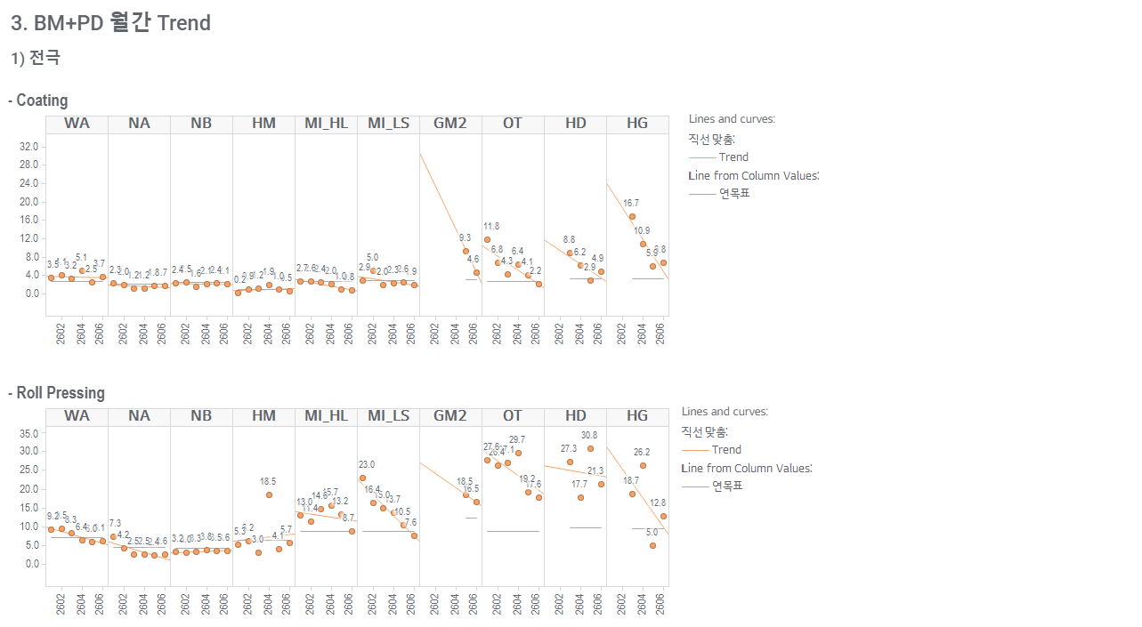
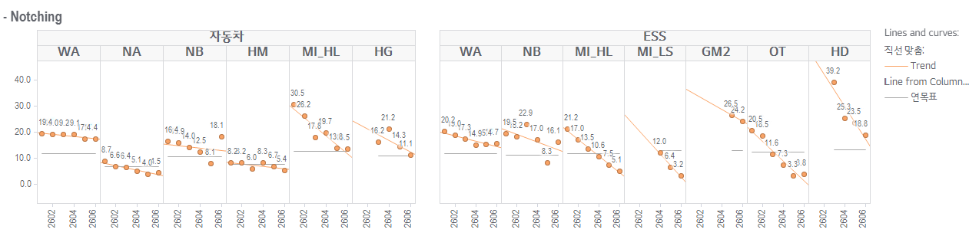
보조. 공정별 BM/PD Loss 트렌드
보조. 1 / 2

Slide 12
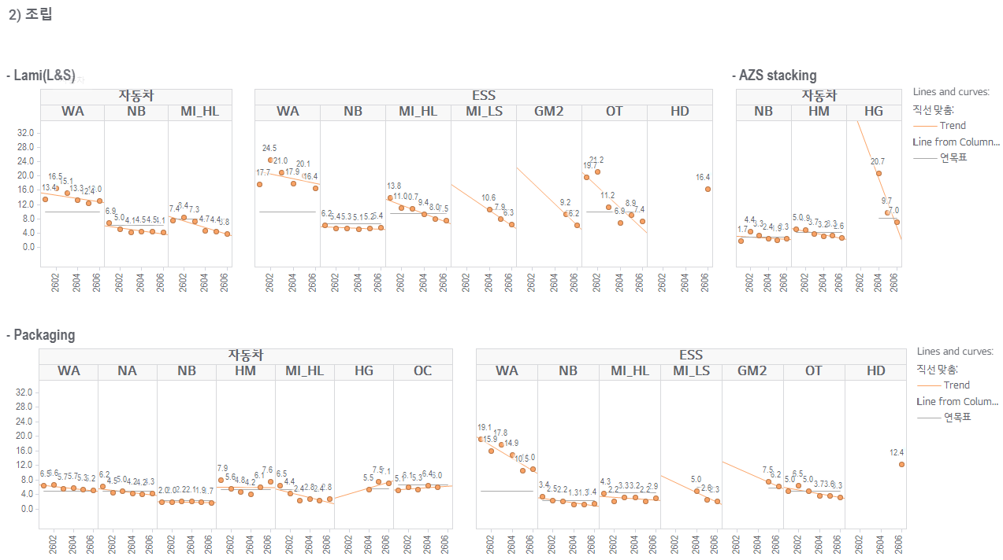
보조. 공정별 BM/PD Loss 트렌드
보조. 2 / 2

